Slide 1

Praxisarbeit Ski-Service Management M165
Aimo Altorfer

Slide 2
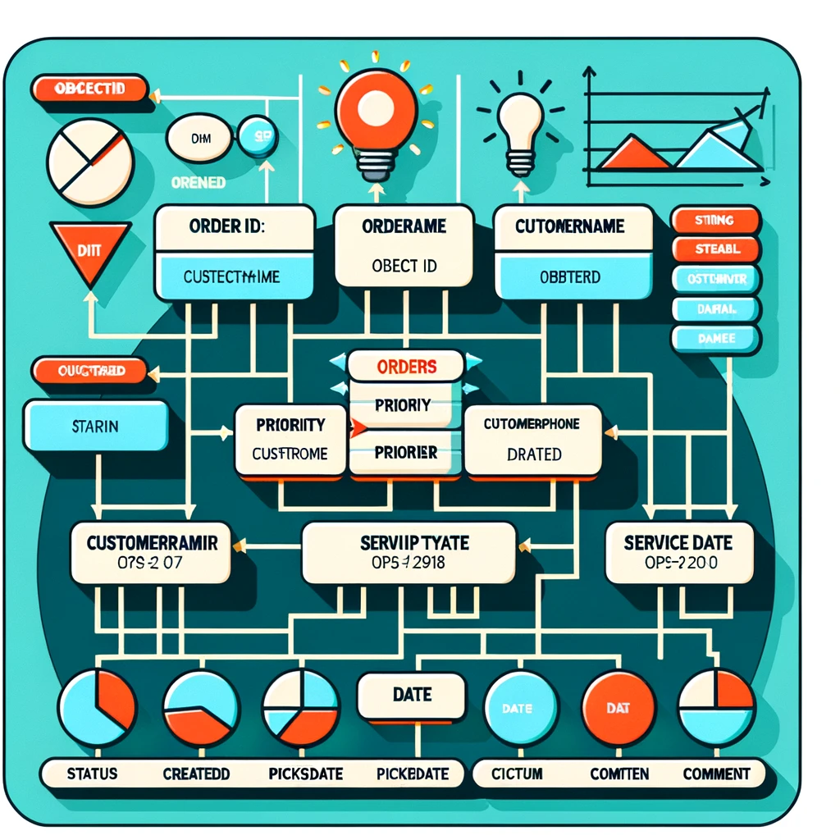
Inhaltsverzeichnis
Projektüberblick
Teckstack
API / Client
Endergebnis
Live Demo
Fazit

Slide 3

Projektüberblick
Kontext: Modul 165 - NoSQL-Datenbanken
Entwickler: Lukas Müller
Ziel: Migration von SQL zu NoSQL (MongoDB) für verbesserte Skalierung und Kosteneffizienz
Schwerpunkte:
NoSQL-Datenbankdesign und Implementierung
Datenmigration von SQL zu NoSQL
Anpassung der bestehenden WebAPI
Integrationstests mit Frontend
Funktionen:
Login, Anzeige, Bearbeitung und Löschen von Serviceaufträgen
Technische Highlights:
Schema-Validierungen
Backup/Restore Skripte
Vollständige Dokumentation inkl. Datenmodell

Slide 4





Teckstack
Datenbank: MongoDB
Backend-Sprachen:
C#
Web-API:
ASP.NET Core
Testwerkzeuge:
xUnit
Backup und Wiederherstellung:
Skripte mit mongodump/mongorestore
Entwicklungsumgebung:
Visual Studio
Dokumentation:
Microsoft Word

Slide 5
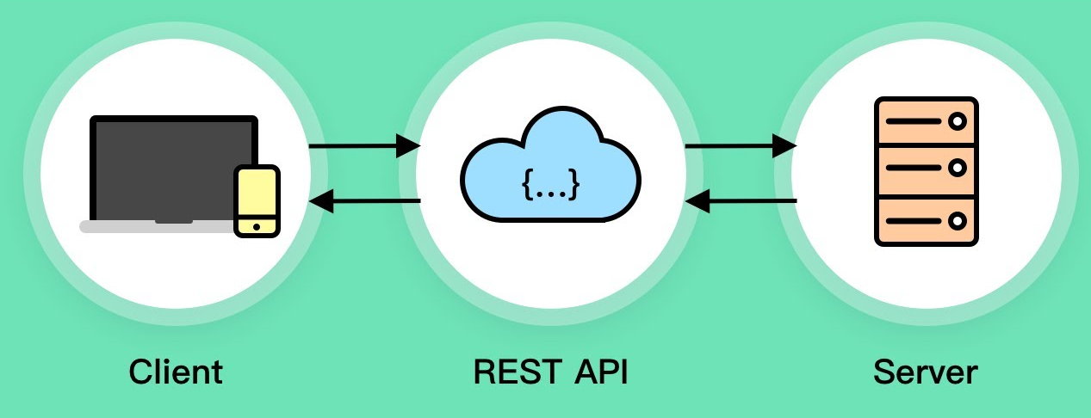
API / Client

Slide 6
Endergebnis
Web-API-Integration: Erfolgreiche Anbindung der Web-API an die MongoDB-Datenbank für Datenzugriffe und -manipulationen.
Backup- und Wiederherstellungsprozesse: Entwicklung und Implementierung von Skripten für das Backup und die Wiederherstellung der MongoDB-Datenbank.
WPF-Frontend-Integration: Die WPF-Anwendung wurde erfolgreich mit der Backend-Datenbank verbunden und ermöglicht eine nahtlose Benutzerinteraktion.

Slide 7
Live Demo
Start der WPF-Applikation: Demonstration des Anmeldebildschirms und des Hauptinterfaces.
Datenabruf: Zeigen Sie, wie die Applikation Serviceaufträge aus der MongoDB-Datenbank lädt.
Datenmanipulation: Erstellen, Bearbeiten und Löschen eines Serviceauftrags.
Backup-Demonstration: Kurze Vorstellung des Backup-Skripts und wo es im System zu finden ist.
Wiederherstellung: Zeigen Sie, wie das Restore-Skript funktioniert (optional: mit einer Backup-Datei).

Slide 8
Fazit
Erfolgreiche Migration: Nahtloser Übergang von SQL zu MongoDB.
Performance-Verbesserung: Deutliche Effizienzsteigerung im Datenmanagement.
User Experience: Verbesserte Benutzerinteraktion durch die WPF-Anwendung.
Lerngewinn: Vertiefte Kenntnisse in NoSQL-Datenbanken und Backend-Integration.
Zukunftsausblick: Basis für weitere Skalierung und Feature-Entwicklung gelegt.

Slide 9

Danke für Eure Aufmerksamkeit

